Slide 1

AZ-3
String projects 2021

Slide 2
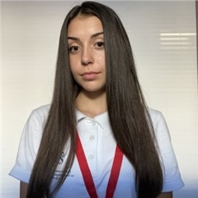
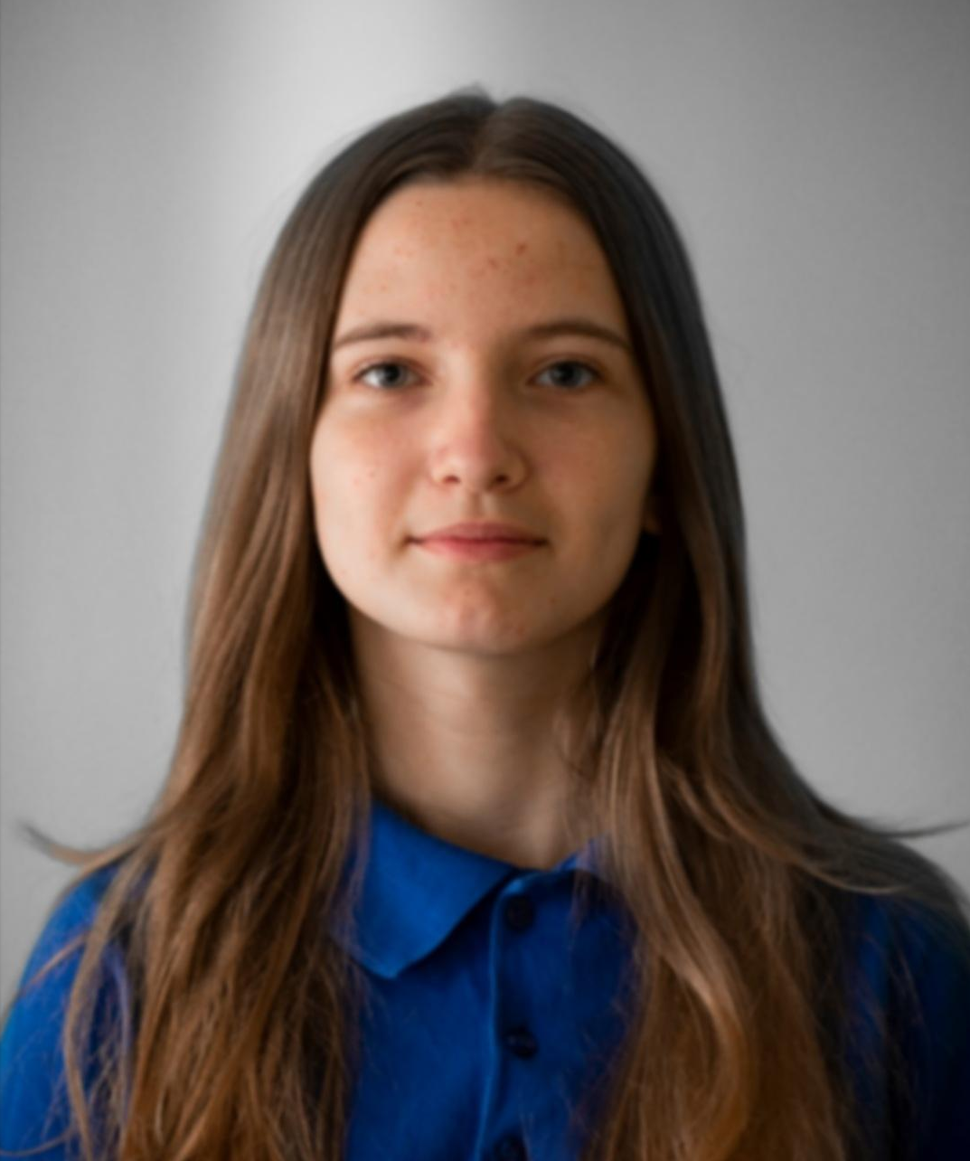
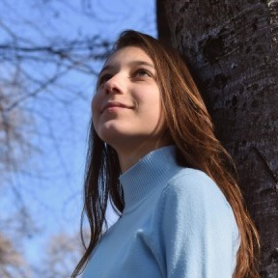
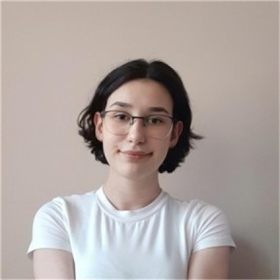
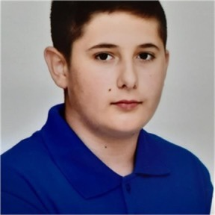
Кои сме ние?
Синди Петрова
Code Checker
Поля Димитрова
Front End Developer​
Велека Костова
Scrum Trainer​
Йоанна Симеонова
Back-end Developer
Ивелин Василев
QA engineer

Slide 3
ЗА ИГРАТА

Slide 4
ЗА ИГРАТА

Slide 5





Използвани технологии

Slide 6
ЕТАПИ НА РАБОТА​
Организация​
Начален стадий на проекта​
Приключване на проекта​
Презентиране​

Slide 7
Благодарим ви за вниманието!

